Slide 1
DESAFIOS DA IMPLEMENTAÇÃO DA POLÍTICA DE ATENÇÃO PRIORITÁRIA AO PRIMEIRO GRAU DE JURISDIÇÃO
COMITÊ GESTOR REGIONAL (art. 4º da Resolução CNJ 194/2014) E COMITÊS ORÇAMENTÁRIOS DE PRIMEIRO GRAU E DE SEGUNDO GRAUS (art. 5º da Resolução CNJ 195/2014).

Slide 2
Resolução 194/2014 do CNJ
Institui Política Nacional de Atenção Prioritária ao Primeiro Grau de Jurisdição e dá outras providências.
Art. 4º Os tribunais devem constituir Comitê Gestor Regional para gestão e implementação da Política no âmbito de sua atuação, com as seguintes atribuições, sem prejuízo de outras necessárias ao cumprimento dos seus objetivos:
I – fomentar, coordenar e implementar os programas, projetos e ações vinculados à Política;
II – atuar na interlocução com o CNJ, a Rede de Priorização do Primeiro Grau e as instituições parceiras, compartilhando iniciativas, dificuldades, aprendizados e resultados;
III – interagir permanentemente com o representante do tribunal na Rede de Governança Colaborativa do Poder Judiciário e com a comissão e/ou unidade responsável pela execução do Plano Estratégico; (Portaria 59/2013 do CNJ)
IV – promover reuniões, encontros e eventos para desenvolvimento dos trabalhos;
V – monitorar, avaliar e divulgar os resultados alcançados.
Art. 1º Instituir a Política Nacional de Atenção Prioritária ao Primeiro Grau de Jurisdição, com o objetivo de desenvolver, em caráter permanente, iniciativas voltadas ao aperfeiçoamento da qualidade, da celeridade, da eficiência, da eficácia e da efetividade dos serviços judiciários da primeira instância dos tribunais brasileiros, nos termos desta Resolução.

Slide 3
Resolução 195/2014 do CNJ
Dispõe sobre a distribuição de orçamento nos órgãos do Poder Judiciário de primeiro e segundo graus e dá outras providências.
Art. 5º Os tribunais devem constituir Comitê Orçamentário de primeiro grau e Comitê Orçamentário de segundo grau com as seguintes atribuições:
I – auxiliar na captação das necessidades ou demandas;
II – realizar encontros, preferencialmente no primeiro quadrimestre de cada ano, para discutir as necessidades ou demandas, bem como para auxiliar na definição das prioridades, de modo a alinhá-las à possibilidade orçamentária;
III – auxiliar a elaboração da proposta orçamentária;
IV – auxiliar a execução do orçamento, notadamente por meio do acompanhamento de projetos, iniciativas e contratações.

Slide 4
Resolução 195/2014 do CNJ
Dispõe sobre a distribuição de orçamento nos órgãos do Poder Judiciário de primeiro e segundo graus e dá outras providências.
§ 1º Os Comitês Orçamentários de primeiro e de segundo graus contarão com o apoio técnico das áreas de orçamento e de gestão estratégica e trabalharão em permanente interação entre si e com os demais comitês temáticos.
§ 2º Os encontros de que trata o inciso II devem ser amplamente divulgados, de modo a favorecer o comparecimento dos magistrados e servidores, sem prejuízo, quando possível, da participação por videoconferência ou instrumentos tecnológicos análogos.
Art. 6º O Comitê Orçamentário de primeiro grau terá, no mínimo, a mesma composição do Comitê Gestor Regional da Política de Atenção Prioritária ao Primeiro Grau de Jurisdição, estabelecido em Resolução do CNJ, facultada a instituição de um único comitê para as duas atribuições.

Slide 5
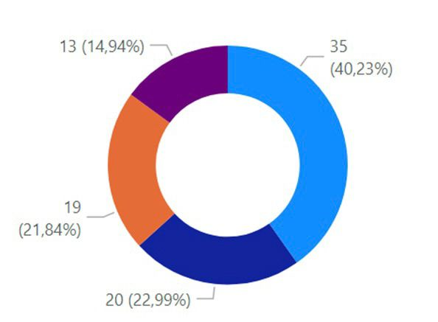
Pesquisa de 2022
Rede de Governança colaborativa
46. Sobre o Comitê Gestor Regional de que trata a Resolução CNJ n. 194/2014 – que institui a política nacional de atenção prioritária ao primeiro grau de jurisdição?
O Comitê participa nas decisões relativas à distribuição do orçamento.
O Comitê opina a respeito das discussões relativas à distribuição do orçamento.
O Comitê está formalmente constituído mas não possui participação ativa na distribuição do orçamento.
Não se aplica

Slide 6
Política Nacional
3 Pilares
1 – Criação da Política de Atenção Prioritária ao Primeiro Grau de Jurisdição
Resolução 194/2014
2 – Distribuição de Orçamento entre Primeiro e Segundo Graus
Resolução 194/2014
3 - Distribuição de servidores, de cargos em comissão e de funções de confiança nos órgãos do Poder Judiciário de primeiro e segundo graus
Resolução 219/2016

Slide 7
Obrigado
Tiago Mallmann Sulzbach
(61) 2326-4742
Tiago.Sulzbach@cnj.jus.br
www.cnj.jus.br

